Slide 1

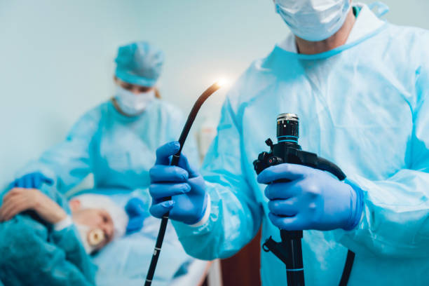
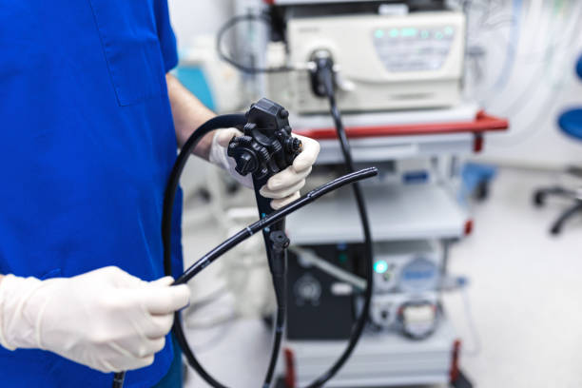
ENDOSKOPLARIN DEKONTAMİNASYONU VE ENFEKSİYON KONTROLÜ
Versiyon -1 Haziran 2026 Hazırlayan: Ayşe Yolcu

Slide 2
Sunum Planı
Endoskop tanımı
Endoskop ilişkili enfeksiyonlar
Endoskopların sınıflandırılması
Endoskop aksesuarları
Endoskop dekontaminasyon alanları
Manuel endoskop dekontaminasyon işlemlerinde dikkat edilmesi gerekenler
Dezenfektör cihazı ile dekontaminasyon
Endoskopların kontrolü ve mikrobiyolojik kontroller

Slide 3
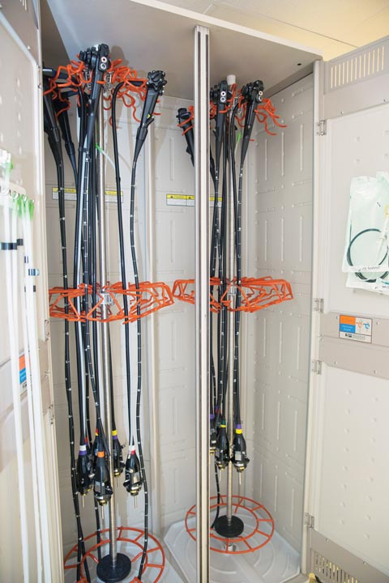
Endoskopi
Modern tıbbın önemli tanı ve tedavi yöntemlerinden biri olan endoskopi, vücudun iç organlarını doğrudan görüntülemeye imkan tanıyan minimal invaziv bir uygulamadır
Bu işlem sadece tanısal amaçlarla kullanılmakla kalmaz, aynı zamanda tedavi edici (terapötik) özelliklere de sahiptir

Slide 4
Endoskop İlişkili Enfeksiyonlar

Slide 5
Enfeksiyon Riski Nasıl Ortaya Çıkar?
Endoskop kullanımı; tıp alanına yeni işlemler, aletler ve aksesuarların girmesiyle önemli ölçüde artmıştır.
Kontamine endoskoplara bağlı, sağlık hizmeti ilişkili enfeksiyonlar ve salgınlar bildirilmiştir
Bu vakaların çoğunluğu, dekontaminasyon işlem basamaklarında izlenmesi gereken kurallara uyulmamasından kaynaklanmaktadır

Slide 6
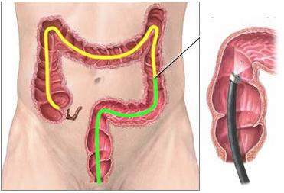
Enfeksiyon Riski Nasıl Ortaya Çıkar?
Endoskoplar karmaşık yapıya sahiptir; uzun kanalları, valfleri ve dar lümenleri vardır. Kullanım sırasında kan, mukus ve mikroorganizmalar bu kanallarda birikebilir. Yetersiz temizlik veya dezenfeksiyon;
Bakteri, virüs ve mantarların hastadan hastaya taşınmasına,
Salgınlara,
Sağlık hizmeti ilişkili enfeksiyonlara neden olabilir.

Slide 7
Enfeksiyon Riski Nasıl Ortaya Çıkar?
Endoskopik işlemlerin zaman zaman eksojen ve endojen enfeksiyonlara neden oldukları bildirilmiştir.
Endoskopların yeniden kullanıma hazırlanmasında uygun temizlik, dezenfeksiyon ve/veya sterilizasyon kurallarına uyulmalıdır.
Kompleks yapılı ve pahalı olan endoskoplar için dekontaminasyon işlemlerinin, tıbbi cihazlara zarar vermeden yapılması önemlidir.
Yeniden kullanıma hazırlarken uygulanacak yöntemlerin endoskopik işlemlerin risk durumuna ve endoskopların tipine ve cinsine göre belirlenmesi gerekmektedir

Slide 8
Etkenler
Enterik Gram negatif bakteriler (Salmonella spp., E.coli, vb.)
Mycobacterium tuberculosis
Atipik mikobakteriler (çeşme suyu ve otomatik yıkama makinelerinin kolonizasyonu)
Pseudomonas aeruginosa (çeşme suyu ve otomatik yıkama makinelerinin kolonizasyonu)
Helicobacter pylori
Virüsler (HBV, HIV, HCV)
Diğerleri (Cryptosporidia, Microsporidia, Giardia,prion)

Slide 9
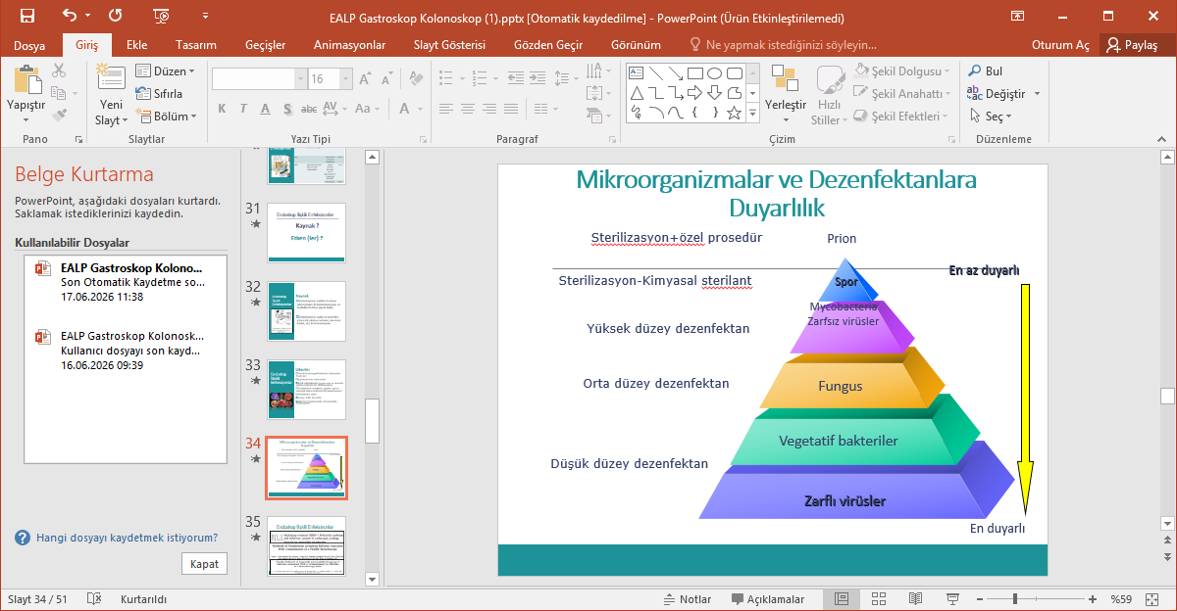
Mikroorganizmalar ve Dezenfektanlara Duyarlılık
Sterilizasyon + özel prosedür → Prionlar için gereklidir.
Kimyasal sterilant / Sterilizasyon → Sporlar dahil tüm mikroorganizmaları ortadan kaldırır.
Yüksek düzey dezenfektan → Mikobakterileri ve çoğu virüsü de yok eder.
Orta düzey dezenfektan → Bunlara ek olarak mantarlara karşı etkilidir.
Düşük düzey dezenfektan → Zarflı virüsler ve çoğu bakteriyi öldürür.

Slide 10
ENDOSKOPLARIN SINIFLANDIRILMASI

Slide 11
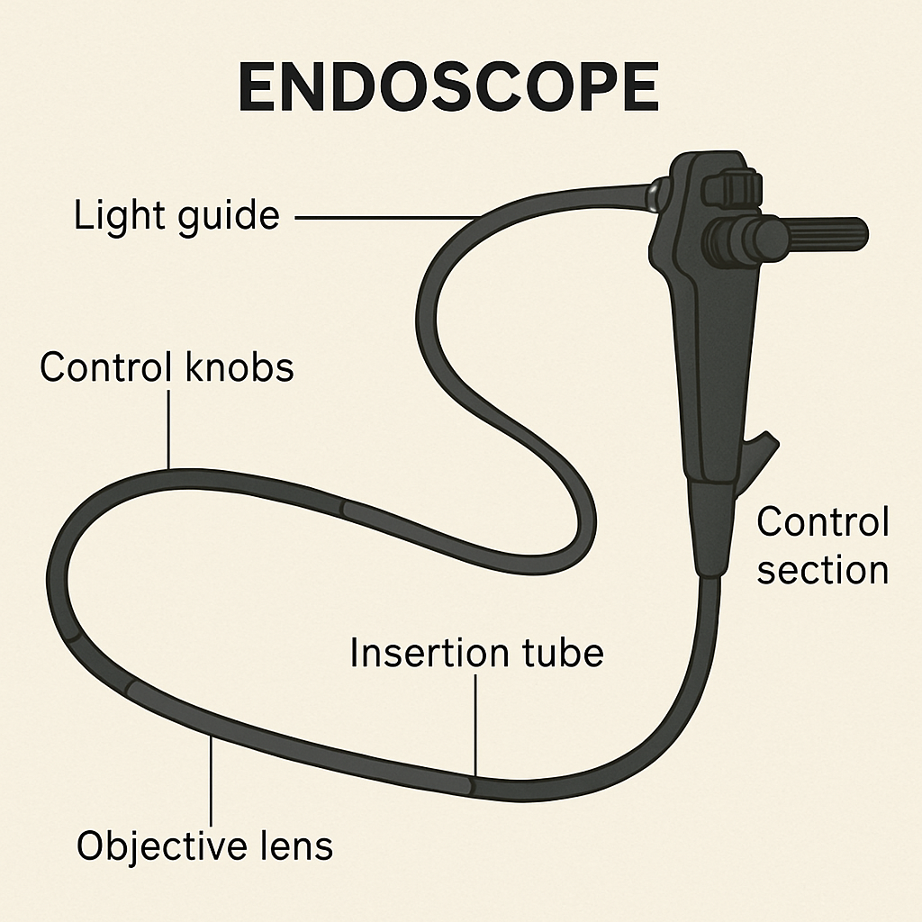
Endoskoplar, hastanın vücut boşluğuna giren kısmının (distal kısımlarının) özelliklerine göre sınıflandırılır
Bükülebilir endoskoplar: Endoskoplar fiber optik cam yapılar ve mercek sistemlerinden oluşan bir veya birden fazla lümenli kompleks yapılı cihazlardır. Kontrol gövdesi, aydınlatma sistemi, optik bölümü, mekanik kısım, çalışma ve irrigasyon kanallarından oluşur.
Bükülemez endoskoplar (teleskoplar): İnce metal bir tüpe yerleştirilmiş minik merceklerden ve fiber kanallardan oluşur. Lensler oldukça hassastır ve hasarlara toleransı azdır. Fiberler küçük darbeler ve zorlama sonucu zarar görebilirler.
Yarı bükülebilir endoskoplar: Rijit skopların tam olarak ulaşamadıkları bölgelerde görüntü alabilmek için hareketli uca sahip, sert görünümlü esnek metalli teleskoplardır.

Slide 12
Spaulding Sınıflaması
Spaulding sınıflamasına göre enfeksiyon riski arttıkça işlem gereksinimi de artar:
Risk düzeyi | Temas ettiği bölge | Gerekli işlem
Düşük risk (noncritical) | Sağlam deri | Düşük/orta düzey dezenfeksiyon
Orta risk (semicritical) | Mukoza | Yüksek düzey dezenfeksiyon
Yüksek risk (critical) | Steril doku veya damar sistemi | Sterilizasyon

Slide 13
Endoskopik İşlemlerin
Sınıflandırılması
Risk açısından endoskopik işlemler yüksek ve orta derecede riskli olarak kategorize edilir.
Yüksek riskli işlemler: Derinin delindiği ve steril boşluklara girilen işlemlerdir (artroskop, laparoskop vb). Bu işlemlerde kullanılan endoskoplar kritik cihaz sınıfında yer alır, kullanım öncesi steril edilmelidir. Steril vücut boşluklarına giren bu tıbbi cihazların sterilizasyonu, uygun temizleme işlemlerinden sonra üretici talimatlarına göre yapılır.
Yüksek riskli işlemlerde, cihaz üzerinde canlı mikroorganizma bulunması ciddi enfeksiyonlara neden olabilir.
Yüksek riskli işlemlerde hedef;
Tüm mikroorganizmaların, bakteri sporları dahil tamamen yok edilmesidir.
Orta derece riskli işlemler: Sağlam mukoz membranları ilgilendiren işlemlerdir (kolonoskop, gastroskop, bronkoskop vb.). Bu işlemlerde kullanılan endoskoplar yarı kritik malzeme sınıfında yer alır, kullanımda yüksek düzey dezenfeksiyon uygulanmalıdır

Slide 14
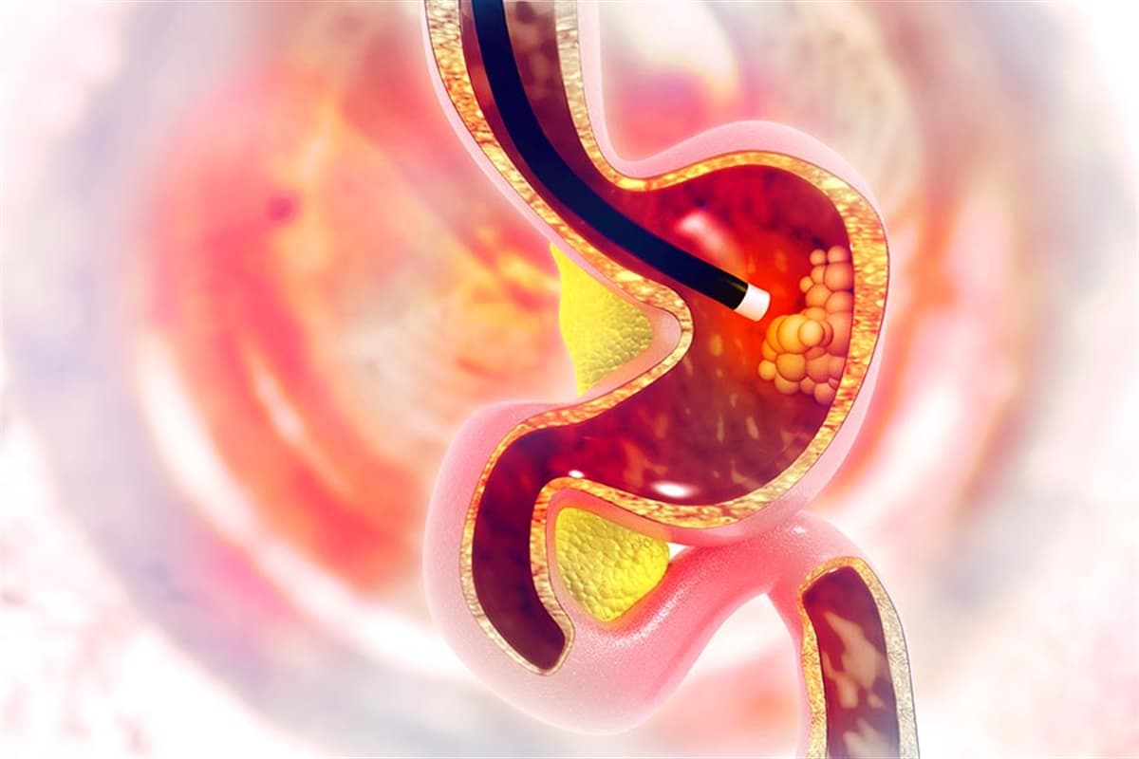

Endoskopların Dekontaminasyonu
Zarflı virüsler → Vejetatif bakteriler → Funguslar → Zarfsız virüsler ve mikobakteriler → Sporlar → Prionlar
Endoskoplar gibi kritik olmayan ancak yüksek riskli tıbbi cihazlarda genellikle yüksek düzey dezenfeksiyon uygulanır, çünkü mikobakteriler ve birçok virüsün de elimine edilmesi gerekir.

Slide 15
ENDOSKOP
DEKONTAMİNASYONU

Slide 16
Endoskopların Yeniden Kullanıma Hazırlanmasında Temel Prensipler
Üretici firma talimatları ile kurum prosedürleri birlikte dikkate alınmalıdır.
Her aşama, standartlaştırılmış yazılı prosedürlere göre uygulanmalıdır.
Tüm işlemler kayıt altına alınmalı ve izlenebilirlik sağlanmalıdır.
Yeniden işleme süreci, eğitimli ve yetkilendirilmiş personel tarafından yürütülmelidir.
Otomatik Endoskop Yıkama ve Dezenfeksiyon Cihazlarının bakım ve validasyonları yapılmalıdır.
Süreçler periyodik olarak denetlenmelidir.
Dezenfektan konsantrasyonları düzenli olarak kontrol edilmelidir.
Endoskopik işlem, dekontaminasyon olanakları yeterli olan alanlarda yapılmalıdır.
TEMİZLİK → YÜKSEK DÜZEY DEZENFEKSİYON → DURULAMA → KURUTMA → UYGUN SAKLAMA basamakları eksiksiz ve standart şekilde uygulanmalıdır.

Slide 17
Endoskop Dekontaminasyon Alanı
Kirli ve temiz işlemlerin fiziksel olarak ayrıldığı,
Tek yönlü iş akışının sağlandığı, yeterli havalandırma ve aydınlatmaya sahip,
El hijyeni olanakları bulunan,
Endoskopların temizlenmesi,
Yüksek düzey dezenfeksiyonu,
Kurutulması ve yeniden kullanıma hazırlanması işlemlerinin güvenli şekilde yürütüldüğü özel çalışma alanıdır.
Alanın tasarımı çapraz kontaminasyonu önleyecek şekilde düzenlenmeli; personel güvenliği, enfeksiyon kontrolü ve izlenebilirlik ilkeleri doğrultusunda yönetilmelidir.

Slide 18
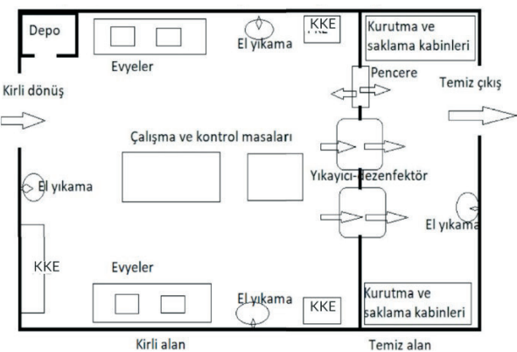
Endoskop Dekontaminasyon Alanı
Yıllık 2000 üzerinde endoskopik işlem uygulayan hastanelerde merkezi endoskop dekontaminasyon ünitesi kurulması önerilmektedir

Slide 19
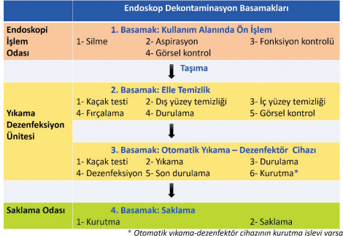
Endoskop Dekontaminasyon Basamakları
Endoskop dekontaminasyonunun başarısı, özellikle manuel temizlik ve kanal fırçalama işlemlerinin eksiksiz yapılmasına bağlıdır
Bu nedenle yüksek düzey dezenfeksiyon işleminden önce tüm kanalların etkin şekilde temizlenmesi zorunludur

Slide 20
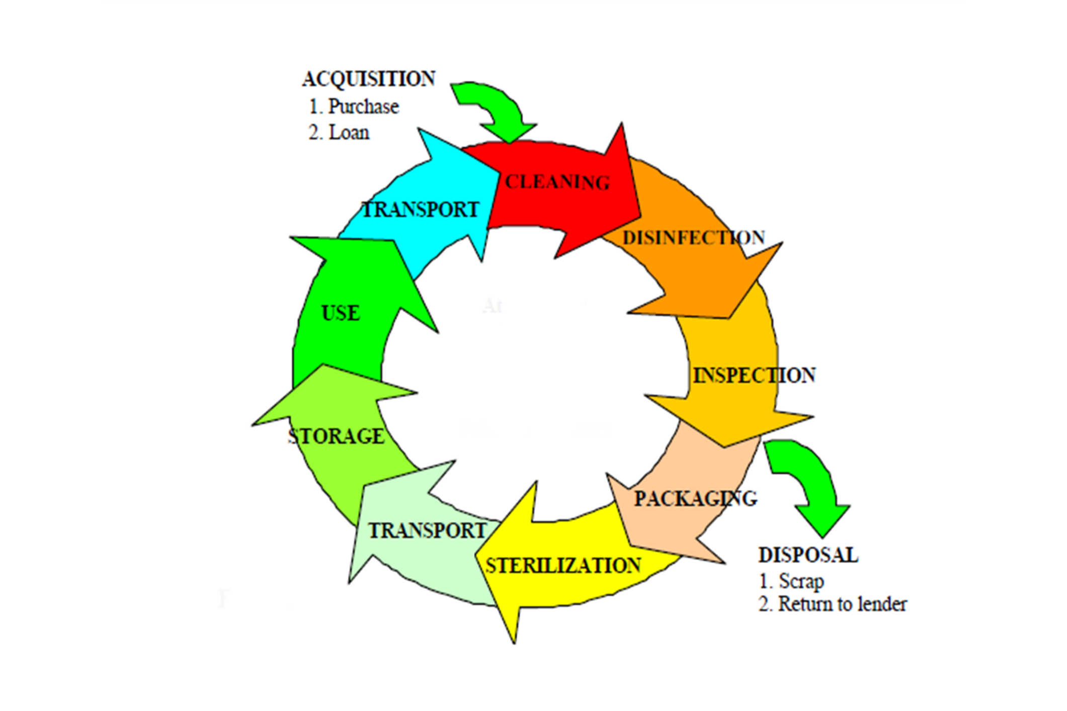
Endoskop Dekontaminasyon Basamakları
Ön Temizlik
Transfer
Kaçak Testi
Manuel Temizlik
Durulama-Kurutma
Dezenfeksiyon
Durulama-Kurutma
Alkol ile Kurutma
Transfer-Depolama
Süreç Kontrolü

Slide 21
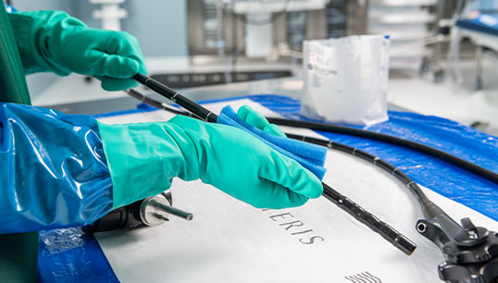
Ön Temizlik
İşlem sonrası, endoskop henüz ışık kaynağına takılıyken yatak başında/kullanım noktasında gerçekleştirin
Skopun dış yüzeyinin tamamı tek kullanımlık, tercihen enzimatik solüsyon ya da temiz su ile nemlendirilmiş mendil/gazlı bez ile proksimalden distal uca doğru silin
Skop kanallarından enzimatik solüsyon ve temiz su geçirerek kanalları temizleyin, sonrasında tüm kanallardan hava geçişi sağlayarak fazla sıvıyı uzaklaştırın
Kanaldan debris gelmediği görülene kadar aspirasyon işlemine devam edin.

Slide 22
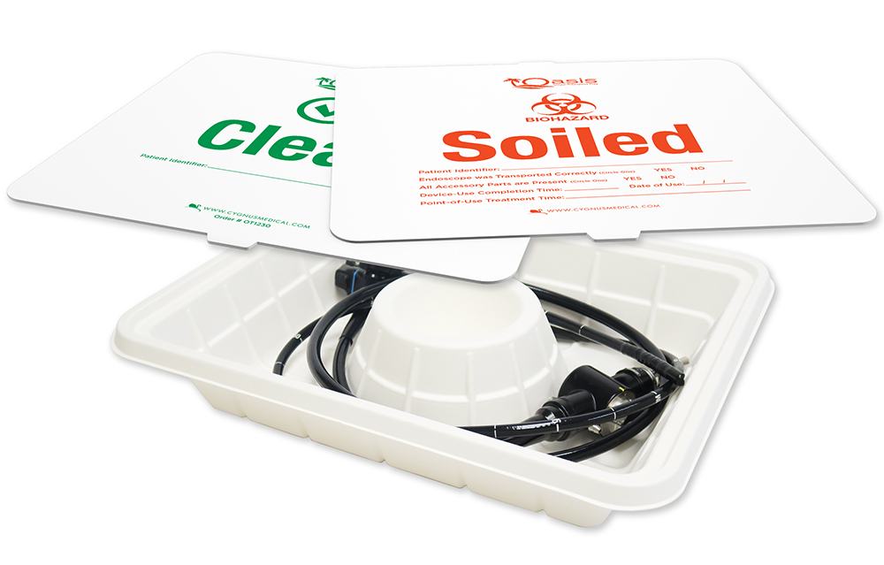
Transfer
Ön temizlik işlemi sonrası skobu ışık kaynağından/video işlemciden ayırın
Çevreyle temas etmesini engelleyecek şekilde ağzı kapalı, skobun zarar görmesini engelleyecek özellikte ve üzerinde skobun kirli olduğunu belirten uyarı etiketi ile transferini sağlayın
Kullanımdan sonra mümkün olan en kısa sürede dekontaminasyon alanına gönderin. Bekletilmesi biyofilm oluşumu ve temizleme zorluğu riskini artırır.
Taşıma kaplarını her kullanımdan sonra dekontamine edin.

Slide 23
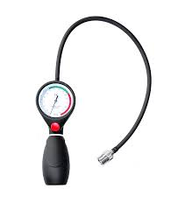
Kaçak Testi
Her kullanımdan sonra ve temizleme solüsyonuna batırılmadan önce gözle muayene ve kaçak testi yapın.
Dış yüzeyi ve mercek kısmını bütünlüğünde bozulma olup olmadığı yönünde kontrol edin.
Kaçak testi için bu amaçla tasarlanmış “kaçak test cihazı” kullanılması önerilir
Tüm kanalların bütünlüğünü kontrol etmek için bir kaçak/sızıntı testi yapın.
Skobun bütünlüğünde bozulma ya da kaçak/sızıntı tespit edilmesi durumunda dekontaminasyon işlemi gerçekleştirmeden ilgili birimle iletişime geçin.

Slide 24
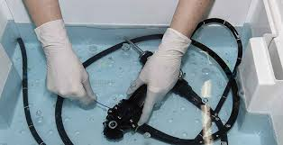
Manuel Temizlik
Üretici firma önerilerine göre enzimatik solüsyonunuzu hazırlayın.
Skobunuzun ayrılabilir parçalarını ayırın, koruyucu kapakların takıldığını kontrol edin.
Skobunuzu ve ayrılabilir parçalarını tüm yüzeyleri solüsyona maruz kalacak şekilde hazırlanan solüsyona daldırın.
Mümkünse tek kullanımlık yumuşak fırçalar ile skobunuzun kanallarını, dış yüzeyini ve ayrılabilir parçalarını enzimatik solüsyon içerisindeyken fırçalayın.

Slide 25
Manuel Temizlik
Fırçanın her seferinde skopun distal ucundan çıkmasını sağlayın ve fırçalama işlemine kanallardan organik madde gelmediği görülene kadar devam edin.
Bir enjektör yardımıyla skop kanallarından enzimatik solüsyon geçişini sağlayın.
Skop ve ayrılabilir parçalarının üretici firma önerilerine göre enzimatik solüsyonu içerisinde kalmasını sağlayın.
Mekanik temizlik ile bakteri yükü >4log azaltılmakta
Dezenfeksiyon ve sterilizasyonun etkinliğini azaltacak organik ve inorganik kirler temizlenir

Slide 26
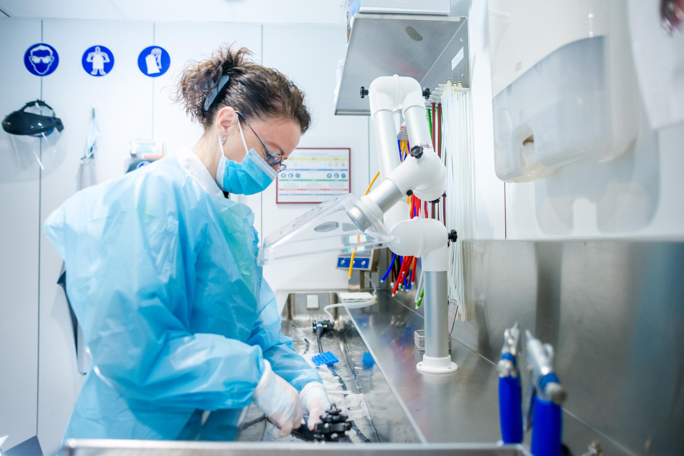
Durulama/ Kurutma
Skopun dış yüzeyini, iç kanallarını ve ayrılabilir parçalarını enzimatik solüsyon artığı kalmayacak şekilde akan temiz suyla durulayın.
Durulama işlemi sonrası skobun dış yüzeyini ve ayrılabilir parçalarını temiz, tüy bırakmayan bezle, kanallarını ise basınçlı hava kullanarak kurutun.

Slide 27
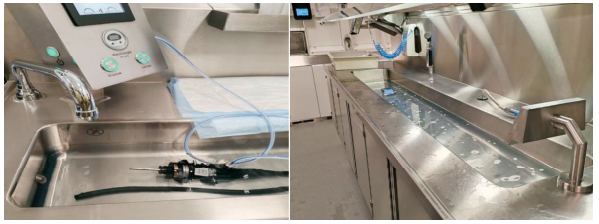
Manuel Dezenfeksiyon
Üretici firma önerilerine göre dezenfektan solüsyonunuzu hazırlayın
Kurulanan skop ve ayrılabilir parçalarını tüm yüzeyleri dezenfektana maruz kalacak şekilde daldırın.
Tüm kanallardan hava kabarcıkları kalmayıncaya kadar dezenfektan geçirin.
Skop ve ayrılabilir parçalarının üretici firma önerilerine göre dezenfektan içerisinde kalmasını sağlayın, temas süresi boyunca dezenfektan küveti/kabının ağzını kapalı tutun.
Üretici firma önerilerine göre temas süresini zaman ölçer ile takip edin, tanımlanan süreden kısa ya da uzun süre dezenfektan ile maruziyeti engelleyin.

Slide 28
Dezenfeksiyon

Slide 29
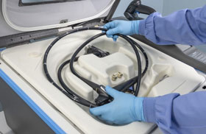
Dezenfektör Cihazı İle Dezenfeksiyon
Endoskop dezenfektöre uygun şekilde yerleştirin.
Tüm kanallara kanal yıkayıcı aparatlar takılarak cihaz bağlantısı yapın.
Endoskopun tüm kanallarından dezenfektan ve durulama suyu geçecek şekilde dezenfeksiyon döngüsünün tamamlanmasını bekleyin. Sıcaklığa dikkat edin.
Su makineye girmeden önce ön filtre ve bakteri filtrelerinden geçirilmelidir.
Filtreleri üretici firmanın önerdiği aralıklarla değiştirin ve izleyin.

Slide 30
Dezenfektör Cihazı İle Dezenfeksiyon
Buharı, makineden uygun havalandırma sistemi ile uzaklaştırın.
Dezenfektan tankı bulunan cihazlarda, tank içindeki dezenfektan tekrar kullanıyorsa MEK kontrolü yapın.
Bütün cihazların kendini dezenfekte edeceği bir döngüye (self-dezenfeksiyon) gereksinimi vardır. Ancak pek çok makinedeki self-dezenfeksiyon seçeneği tüm parçalara ve ölü boşluklara ulaşmayarak kontaminasyona neden olabilir.
Özellikle atipik mikobakteri ve bazı bakteri türleri glutaraldehite karşı direnç geliştirebilir. Bu tip kolonizasyonların önlenmesi için klor, saf alkol veya peroksit bileşikleri makinelerin self dezenfeksiyonunda kullanılabilir. Isı ile dezenfeksiyon uygun bir seçenektir.
Her yıkama döngüsünde en az bir kez kaçak testi yapın.

Slide 31
Durulama
Dezenfeksiyon sonrası tüm kanalları ve endoskopun dış yüzeyini demineralize su ile durulayın.
Durulamanın akan su ile yapılamadığı durumlarda durulama suyunu her işlemden sonra yenileyin.
Kullanılan kapları temizleyin ve dezenfekte edin.
Son durulamanın demineralize su ile yapılamadığı durumlarda üretici firmanın onayı ile endoskop kanallarından %70’lik alkol geçirin.

Slide 32
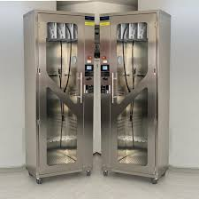
Kurutma
Kurutma, enfeksiyonların önlenmesinde en kritik basamaklardan biridir
Endoskop kanallarını yıkadıktan sonra filtre edilmiş basınçlı hava vererek kurutun.
Bütün kanallardaki akış hızını ölçecek ve basınç değişikliği olduğunda sesli uyarı verecek bir düzenek olmalıdır.
Skobun dış yüzeyini ve ayrılabilir parçalarını %70 etil ya da isopropil alkol ile nemlendirilmiş steril, tüy bırakmayan bezle, kanallarından ise alkol geçirerek kurutun.

Slide 33
İşlem Kaydı/Süreç Kontrol
Dezenfeksiyon döngüsünün tüm basamakları kayıt edilmeli ve mümkünse yazılı çıktı olarak işleme ait veri alınmalıdır.
Kullanılan kimyasalların etkinlik kontrolü üretici firma önerisine uygun olarak yapılmalı ve kayıt altına alınmalıdır.
Dekontaminasyon işleminde görevli çalışanların düzenli olarak eğitimleri yapılmalı ve kayıt altına alınmalıdır.
Dekontaminasyon süreçlerine dair kontrol formları oluşturarak periyodik aralıklarla süreç kontrolü sağlanmalı ve tespit edilen eksiklik/aksaklıklara yönelik iyileştirme çalışmaları planlanmalıdır.

Slide 34
Endoskop Yıkayıcı Dezenfektörlerin Avantajları
ISO 15883 standardına uygun bir endoskop yıkayıcı-dezenfektör cihazı kullanılması önerilir.
Bu cihazlar sayesinde temizlik ve dezenfeksiyon işlemleri her seferinde aynı şekilde ve standartlara uygun yapılır.
Sağlık personelinin kirli (kontamine) endoskoplarla doğrudan temas etmesi ve dezenfektan kimyasallara maruz kalması azalır.
Otomasyon sayesinde personelin endoskop temizliğine harcadığı süre azalır ve iş yükü hafifler.
Endoskopların yeniden kullanıma hazırlanmasında otomatik yıkayıcı-dezenfektör sistemleri, hem güvenlik hem de kalite açısından manuel (elle) temizlemeye göre daha avantajlıdır.
Ancak bu, ön temizliğin tamamen ortadan kalktığı anlamına gelmez; endoskop kullanım sonrası ilk kaba temizliği yine belirli prosedürlere göre yapılmalıdır.

Slide 35
Endoskop Aksesuarları
Endoskop irrigasyonu için kullanılan şişe ve bağlantı hortumları günde bir kez temizlenmeli ve steril edilmelidir.
Şişelere steril su konmalıdır.
Tek Kullanımlık Malzemeler:
Steril halde ve kullanıma hazır durumda olmalıdır.
Steril ambalajının açılması durumunda derhal kullanılmalı ve kullanıldıktan sonra uygun biçimde atılmalıdır.
Bu malzemeler çok dar ve uzun lümenli olduğundan sterilizasyona uygun değildir.
TEK KULLANIMLIK MALZEMELERİN TEKRAR KULLANILMASI ÖNERİLMEZ!

Slide 36
Endoskop Aksesuarları
Tekrar Kullanılabilir Aksesuarlar
Tekrar kullanılabilir malzemeler öncelikle etkin bir şekilde temizlenmeli ve steril edilmelidir.
Bazı tıbbi cihazlar veya aksesuarlar, yapısal özellikleri nedeniyle rutin sterilizasyon yöntemlerine dayanamayabilir.
Balon dilatasyon kateterleri
Buji dilatörleri
Isıya duyarlı özel aksesuarlar için sterilizasyon teknik olarak mümkün olmayabilir.
Bu gibi durumlarda CDC kılavuzu, cihazın kapsamlı temizliğinin ardından yüksek düzey dezenfeksiyon uygulanmasını önermektedir.
Yüksek düzey dezenfeksiyon; vejetatif bakteriler, mikobakteriler, mantarlar ve virüslerin tamamına yakınını elimine eder ve uygun koşullarda bazı bakteri sporlarına karşı da etkili olabilir.

Slide 37
MİKROBİYOLOJİK KONTROL

Slide 38
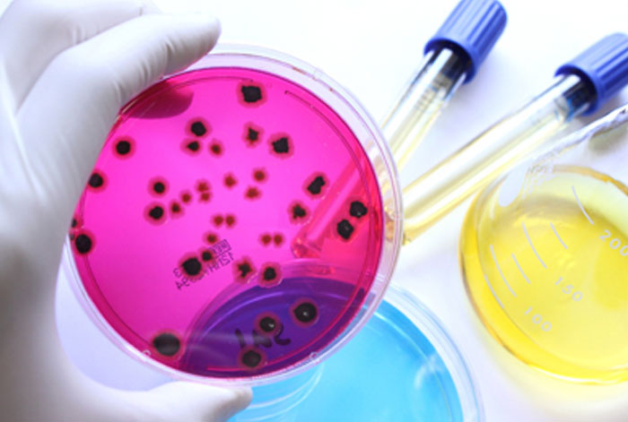
Endoskopların Mikrobiyolojik Kontrolü
Endoskopların iç kısımlarında;
Soyulma
Çatlama
Bükülme
Bağlantı hasarı veya kırılma gibi sebepler enfeksiyon kaynağı olabilir ve bu durumu rutin kaçak-sızıntı testleri ile saptamak çoğunlukla mümkün olmaz.

Slide 39

Endoskopların Mikrobiyolojik Kontrolü
Kan, protein ve organik atıkların endoskop kanallarının içinde veya üzerinde kuruması,
Yıkama aşamalarının usulüne uygun olmadan yapılması,
Uygun olmayan dezenfektan kullanılması,
Dezenfeksiyon süresinin yetersiz olması,
Dezenfektörün kontamine olması dezenfeksiyon işleminde başarısızlığa neden olur.
Endoskopların mikrobiyolojik kontrolü bu durumların saptanması için en iyi yöntemdir.

Slide 40
Mikrobiyolojik İnceleme
Hasta florasından kaynaklanan ve/veya ortam, cihaz, personel kaynaklı mikrobiyolojik kontaminasyonların varlığı değerlendirilir.
Genel üretim besiyerinde üreyen aerobik bakteriler aranır.
Dezenfektörlerin, bronkoskopların ve duodenoskopların düzenli aralıklarla kontrol edilmesi gerekir.
Rutin testler arasında 3-4 aydan fazla süre olmaması önerilir.
Yıl sonunda her endoskopun en az bir kez örneklemeye girdiğinden emin olunmalıdır.
Örnek alma, kültür yapma ve test sonuçlarının değerlendirilmesi endoskopistler, endoskopi hemşireleri, EKK ve mikrobiyologlar ile işbirliği içerisinde yapılmalıdır.

Slide 41
Endoskop Kanallarından Kültür İçin Sıvı Örneklerinin Alınması
Steril bir enjektöre 20 ml steril serum fizyolojik doldurulur.
Tüm kanalların yıkanması için uygun bağlantı adaptörleri yerleştirilir (aspirasyon, biyopsi, hava/su kanalı, duodenoskop elevatör kanalı)
Endoskop sedyenin üzerine yatırılır ve distal ucu steril numune kabına tutularak enjektör ile 5 ml serum fizyolojik biyopsi kanalından hızlıca verilir.
Endoskop yukarı kaldırılarak kanallardaki tüm suyun steril numune kabına aktarılması sağlanır.

Slide 42
Endoskop Kanallarından Kültür Fırça İle Örnek Alınması
Kanallarda biyofilm tabakasının varlığında kanallardan sadece su geçirilerek alınan kültür yeterli olmayabilir. Bu durumda fırça kullanmak daha uygun bir kültür yöntemidir.
Steril endoskop fırçası biyopsi kanalından geçirilir ve fırçanın distal uçtan çıktığı görülür. Fırça lümen içinde bir kaç defa ileri-geri çekilir.
Distal uçtan çıkan fırçanın yaklaşık 1 cm’lik kısmı steril makas ile kesilerek steril numune kabına alınır.
Numune kabı etiketlenerek laboratuvara gönderilir.

Slide 43
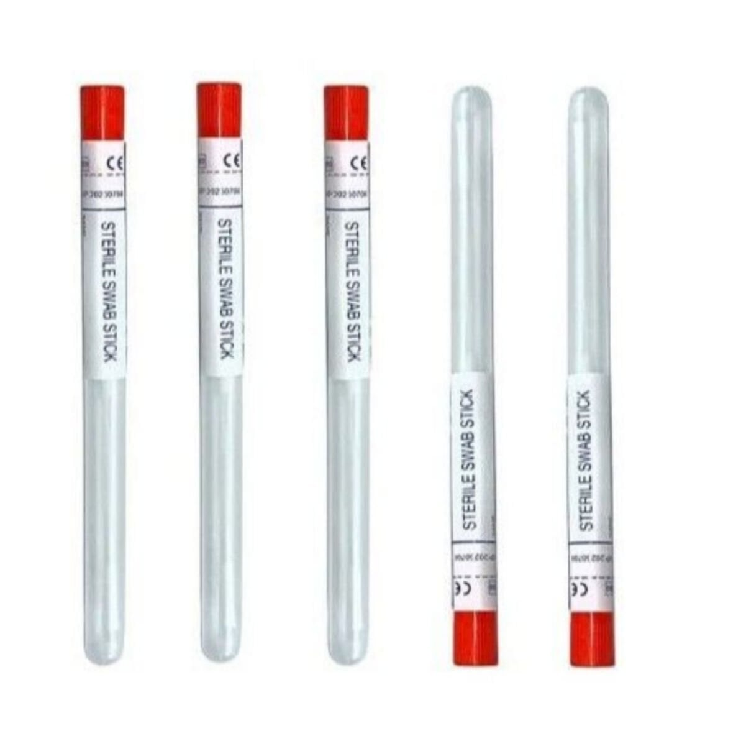
Endoskopların Diğer Yüzeylerinden Sürüntü Kültürü Alınması
Kültür almak için steril eküvyon kullanılır.
İşlem öncesi eküvyon ucu steril serum fizyolojik ile nemlendirilir.
Her bölgenin kültürü farklı bir eküvyon ile alınır.
Kültür için; distal uç, aspirasyon ve hava/su valf girişleri, biyopsi kapak girişleri, duodenoskop elevatörü gibi bölgeler seçilebilir.

Slide 44
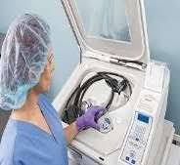
İrrigasyon Şişeleri Sıvı Örneğinden Kültür Alınması
Kullanıma hazır şişeler test edilmelidir.
Sıvı, su şişesinin bağlayıcı hortumundan geçirilerek alınır.
Son Durulama Suyu Örneğinden Kültür Alınması
Su örneği steril enjektör ile alınır.
2x100 ml suyun test edilmesi önerilmektedir

Slide 45
Kaynaklar
https://www.aorn.org/outpatient-surgery/article/standardize-flexible-endoscope-reprocessing-2024
https://www.ncbi.nlm.nih.gov/https://doi.org/10.1016/B978-0-323-41509-5.00004-9 /4 - Cleaning and Disinfecting Gastrointestinal Endoscopy Equipment
American Journal of Gastroenterology 101(9):p 2147-2154, September 2006. Inconsistencies in Endoscope-Reprocessing and Infection-Control Guidelines
https://www.cdc.gov/infection-control/hcp/disinfection-sterilization/references.html
Decontamination and reprocessing of medical devices for health-care facilities. 2016. (https://www.who. int/publications/i/item/9789241549851.
DAS Rehberi 2025

Slide 46
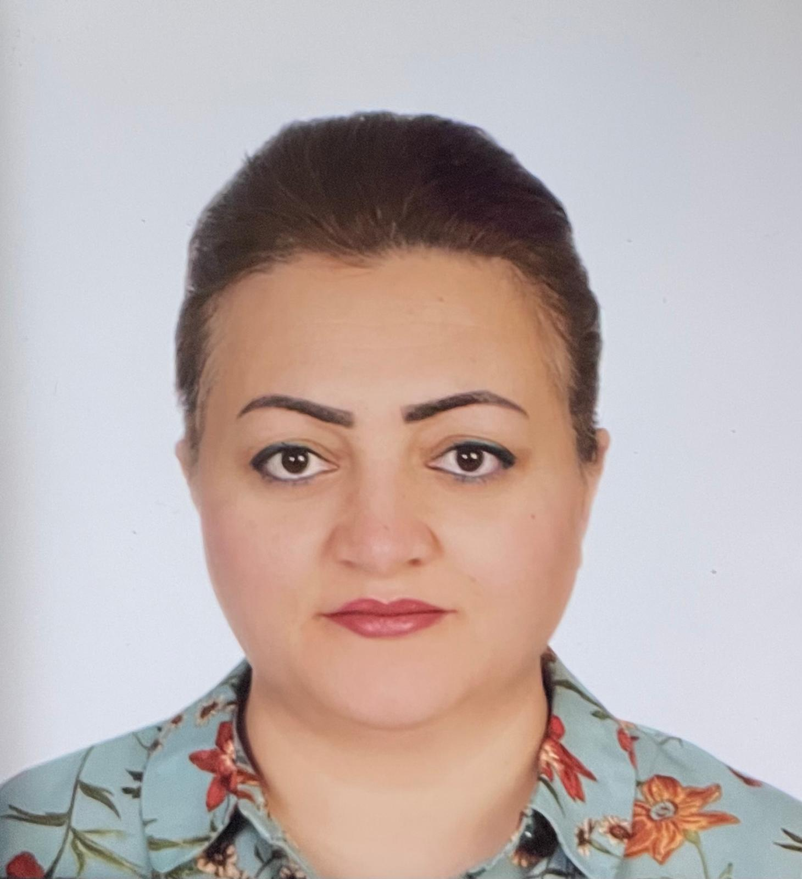
Hazırlayan
Hemş. Ayşe Yolcu
Türk Hastane İnfeksiyonları ve Kontrolü Derneği Olarak Eğitime Katkılarından Dolayı Teşekkür Ederiz

